Slide 1
IE221.M21.CNCL
ỨNG DỤNG XỬ LÝ NGÔN NGỮ TỰ NHIÊN CHO CÂU TRUY VẤN LIÊN QUAN TỚI KIẾN THỨC LUẬT VỀ BẢO HIỂM THẤT NGHIỆP
Nguyễn Trùng Dương - 18520030

Slide 2
TABLE OF CONTENTS
01
02
03
04
Tóm tắt bài toán
GIỚI THIỆU
Cách thực hiện bài toán
PHƯƠNG PHÁP
Kết quả nhận được
KẾT QUẢ
Giới thiệu ứng dụng
DEMO

Slide 3
01
GIỚI THIỆU

Slide 4
TÓM TẮT BÀI TOÁN
Bài toán hướng tới việc xử lý câu truy vấn liên quan tới kiến thức luật về bảo hiểm thất nghiệp dưới dạng ngôn ngữ tự nhiên
Ứng dụng thư viện xử lý ngôn ngữ tự nhiên underthesea và phương pháp so sánh đồ thị khái niệm để giải quyết bài toán
Mục tiêu phân tích được câu truy vấn và có thể đưa ra câu trả lời phù hợp nhất với câu hỏi được đặt ra

Slide 5
02
PHƯƠNG PHÁP

Slide 6
Các bước thực hiện
01
02
XỬ LÝ CÂU TRUY VẤN
Xử lý dạng ngôn ngữ tự nhiên để đưa ra các từ khóa liên quan
XỬ LÝ ĐỒ THỊ
Xử lý đồ thị khái niệm trên các từ khóa đã phân tích để đưa ra đánh giá về đáp án phù hợp nhất

Slide 7
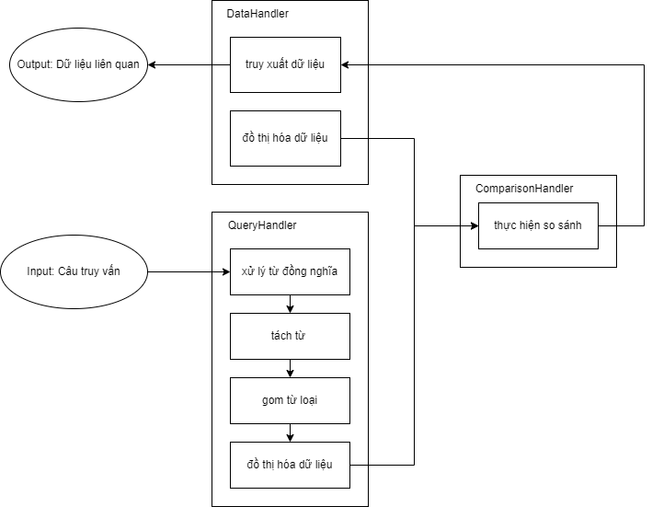
Mô tả quá trình xứ lý
Đồ thị hóa dữ liệu bằng sử dụng thư viện networkX và lưu đồ thị này vào class ConceptualGraph, ComparisonHandler cũng sẽ được kế thừa từ class này để nhận các phương thức liên quan tới xử lý đồ thị

Slide 8
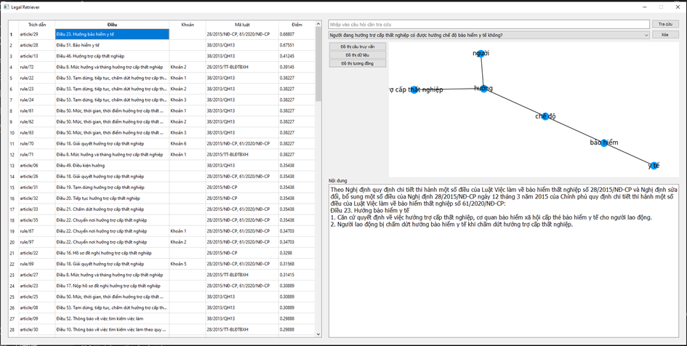
DEMO
Giới thiệu sơ lược về kết quả đã đạt được qua ứng dụng

Slide 9
KẾT LUẬN
Thành công giải quyết được bài toán và thực hiện mục tiêu đưa ra được đánh giá về độ tương đồng giữa dữ liệu và câu truy vấn của người dùng thông qua xử lý ngôn ngữ tự nhiên để trích xuất ra các từ khóa hỗ trợ quá trình xây dựng đồ thị cho việc so sánh

Slide 10
Cảm ơn thầy và các bạn đã lắng nghe !
Please keep this slide for attribution

